Slide 1

CHÀO MỪNG CÁC CON
ĐẾN VỚI TIẾT TỰ NHIÊN VÀ XÃ HỘI LỚP 2

Slide 2

Bài
Ôn tập và đánh giá
Chủ đề Con người và sức khoẻ (tiết 1)

Slide 3

Yêu cầu cần đạt:
- Học sinh được ôn lại những kiến thức đã học về chủ đề Con người và sức khoẻ.
*Phát triển năng lực và phẩm chất:
- Biết sử dụng kiến thức đã học vào cuộc sống hàng ngày.

Slide 4


Slide 5

Khám phá

Slide 6

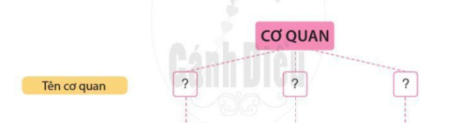
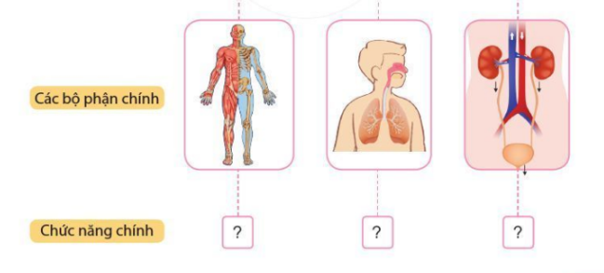
1
Em đã học được gì về chủ đề Con người và sức khoẻ?
Hãy nói về các cơ quan vận động, hô hấp và bài tiết nước tiểu theo sơ đồ dưới đây.

Slide 7
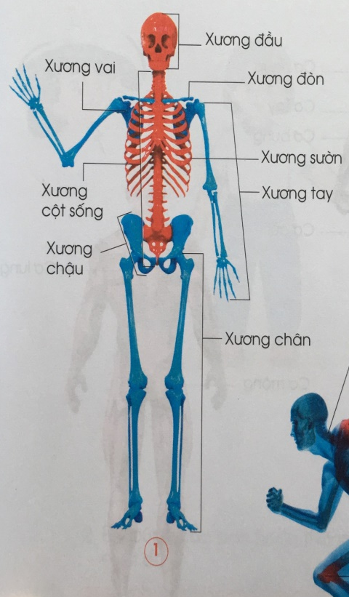
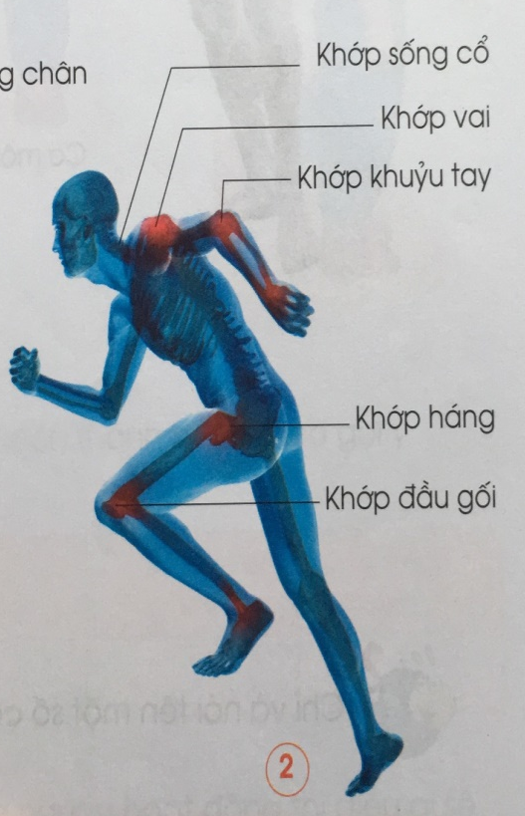
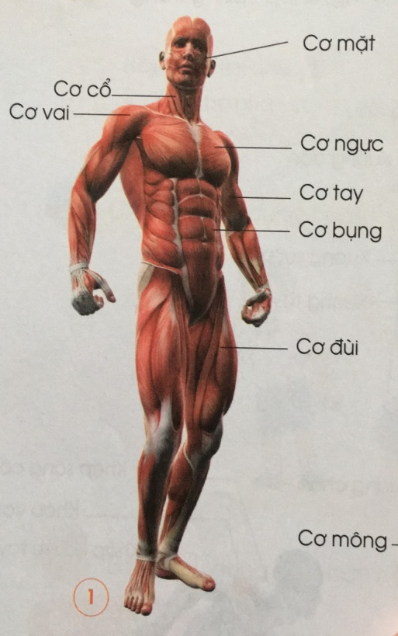
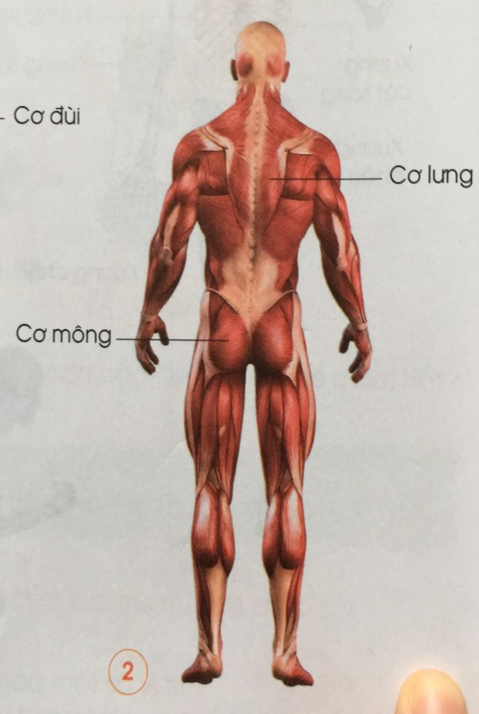

Cơ quan vận động bao gồm bộ xương và hệ cơ.
Bộ xương
Hệ cơ

Slide 8
Chức năng chính của cơ quan vận động: giúp cơ thể vận động được, tạo cho mỗi người một hình dáng riêng.

Slide 9
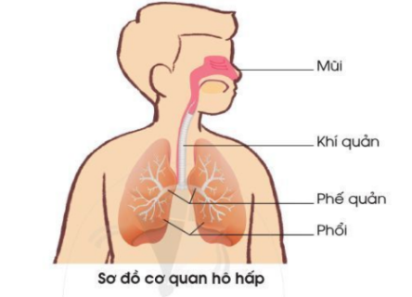
Cơ quan hô hấp
Chức năng của cơ quan hô hấp: Mũi, khí quản, phế quản có chức năng dẫn khí; phổi có chức năng trao đổi khí.

Slide 10
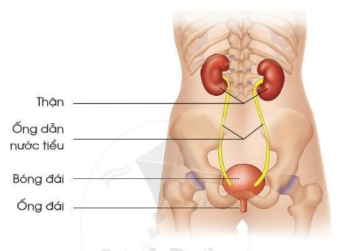
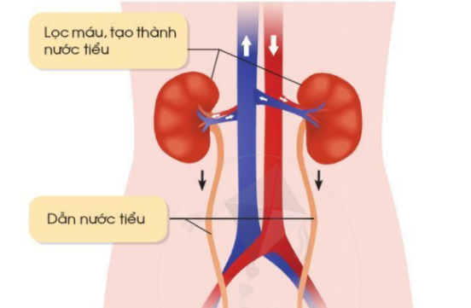
Cơ quan bài tiết nước tiểu
Cơ quan bài tiết nước tiểu
(nhìn từ phía lưng)
Cơ quan bài tiết nước tiểu
(nhìn từ phía bụng)

Slide 11
Chức năng của cơ quan bài tiết nước tiểu: thận lọc máu, loại bỏ các chất thừa, chất thải độc hại có trong máu và tạo thành nước tiểu. Nước tiểu được đưa xuống bóng đái qua ống dẫn tiểu, thải ra ngoài qua ống đái.

Slide 12



Chào tạm biệt các con.
Chúc các con chăm ngoan, học tập tốt!

